Slide 1

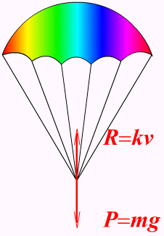
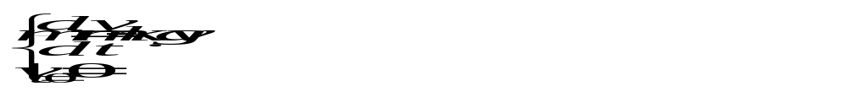
微分方程的基本概念
例1 设降落伞从跳伞塔下落后, 所受空气阻力与速度成
正比, 并设降落伞离开跳伞塔时速度为零. 求降落伞下落速度
与时间的函数关系.
设降落伞下落速度为v(t).
根据题意得
—— 微分方程
—— 初始条件
降落伞所受外力为F=mg−kv(k为比例系数).
牛顿第二运动定律F=ma.
提示:
首页
上页
返回
下页
结束
铃

Slide 2
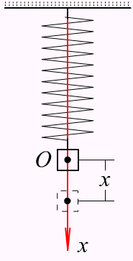
例2 设有一个弹簧, 上端固定, 下端挂一个质量为m的物体. 取x轴铅直向下, 并取物体的平衡位置为坐标原点.
x(t)所满足的微分方程为
给物体一个初始速度v₀≠0后, 物体在平衡位置附近作上下振动. 在振动过程中, 物体的位置x是t的函数: x=x(t).
设弹簧的弹性系数为c, 物体受到的阻力的大小与运动速度成正比, 比例系数为μ.
牛顿第二运动定律F=ma.
提示:

Slide 3
例2 设有一个弹簧, 上端固定, 下端挂一个质量为m的物体. 取x轴铅直向下, 并取物体的平衡位置为坐标原点.
x(t)所满足的微分方程为
给物体一个初始速度v₀≠0后, 物体在平衡位置附近作上下振动. 在振动过程中, 物体的位置x是t的函数: x=x(t).
则上式化为
这就是在有阻尼的情况下, 物体自由振动的微分方程.
设弹簧的弹性系数为c, 物体受到的阻力的大小与运动速度成正比, 比例系数为μ.
牛顿第二运动定律F=ma.
提示:

Slide 4
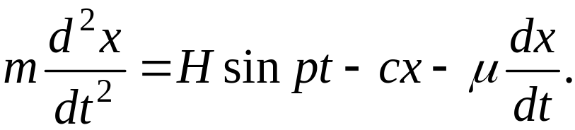
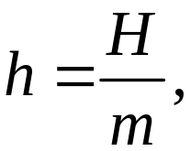
例2 设有一个弹簧, 上端固定, 下端挂一个质量为m的物体. 取x轴铅直向下, 并取物体的平衡位置为坐标原点.
如果物体还受到铅直干扰力F=Hsinpt的作用, 则有
给物体一个初始速度v₀≠0后, 物体在平衡位置附近作上下振动. 在振动过程中, 物体的位置x是t的函数: x=x(t).
则上式化为
设弹簧的弹性系数为c, 物体受到的阻力的大小与运动速度成正比, 比例系数为μ.
这就是强迫振动的微分方程.
牛顿第二运动定律F=ma.
提示:

Slide 5


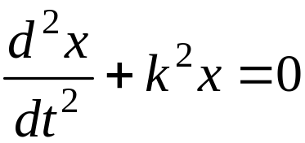
表示未知函数、未知函数的导数与自变量之间的关系的
方程, 叫做微分方程.
微分方程中所出现的未知函数的最高阶导数的阶数, 叫做
微分方程的阶.
满足微分方程的函数叫做该微分方程的解.
例3 直接验证可知
(1)函数
是一阶微分方程
的解.
(2)函数 x=C₁cos kt+C₂sin kt 是二阶微分方程
的解.
如果n阶微分方程的解中含有n个相互独立的任意常数,
则这样的解叫做微分方程的通解.
注: 通解不一定包含所有解.
y=0 也为例3(1)中微分方程的解.

Slide 6
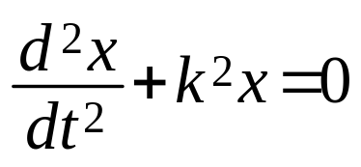
例4 已知函数 x=C₁cos kt+C₂sin kt(k≠0)是微分方程
的通解. 求满足初始条件 x|_{t=0}=A, x′|_{t=0}=0的解.
解
将条件x|_{t=0}=A代入x=C₁cos kt+C₂sin kt, 得
C₁=A.
将条件x′|_{t=0}=0代入x′(t)=−kC₁sin kt+kC₂cos kt, 得
C₂=0.
把C₁、C₂的值代入x=C₁cos kt+C₂sin kt中, 就得所求的解为
x=Acos kt.
由初始条件确定, 不含任意常数的解, 叫特解.

Slide 7
作 业
微分方程作业1

